Slide 1
Assignment3
熊嘉伟 吴易承 王若同

Slide 2
预处理
1
preprocess
Question3
2
目录
还原纽约出租车计费方式和小费计算方式
Question1
3
路径长度，分析各时间段路径繁忙/拥堵程度
Question2
4
各时段各自治市/镇的出租车平均收入
Question4
5
曼哈顿区的司机要不要去其他区接客？

Slide 3
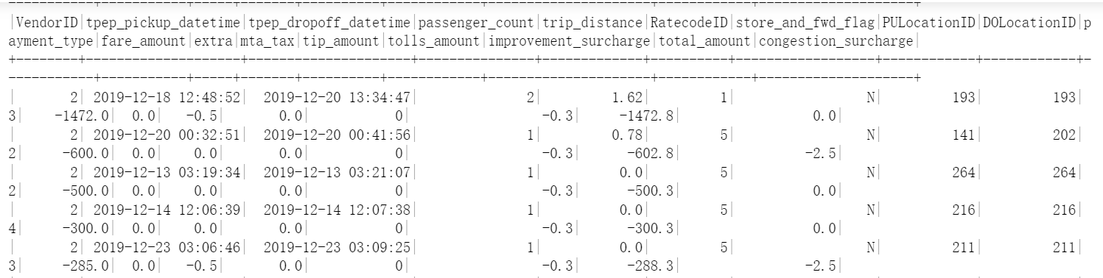
Data preprocess
dropna()
drop_duplicates()
total_amount < 0

Slide 4
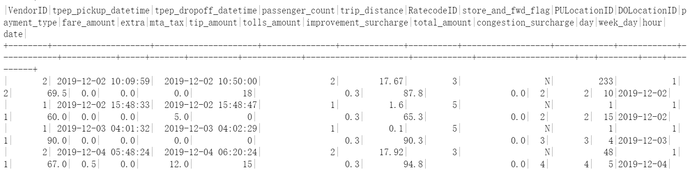
由于该数据集为纽约出租车 2019-12 月数据：
df['tpep_pickup_datetime'] > '2019-12-01 00:00:00’)
df['tpep_pickup_datetime'] < '2019-12-31 23:59:59’
新增列：
dayofmonth：对应12月的哪一天
dayofweek：对应星期
hour：对应一天24小时
Duration： ‘tpep_dropoff_datetime’-‘’tpep_pickup_datetime’ （min）

Slide 5
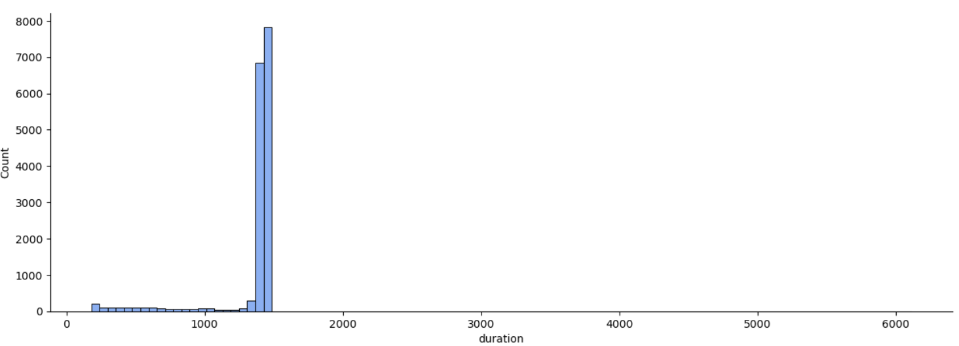
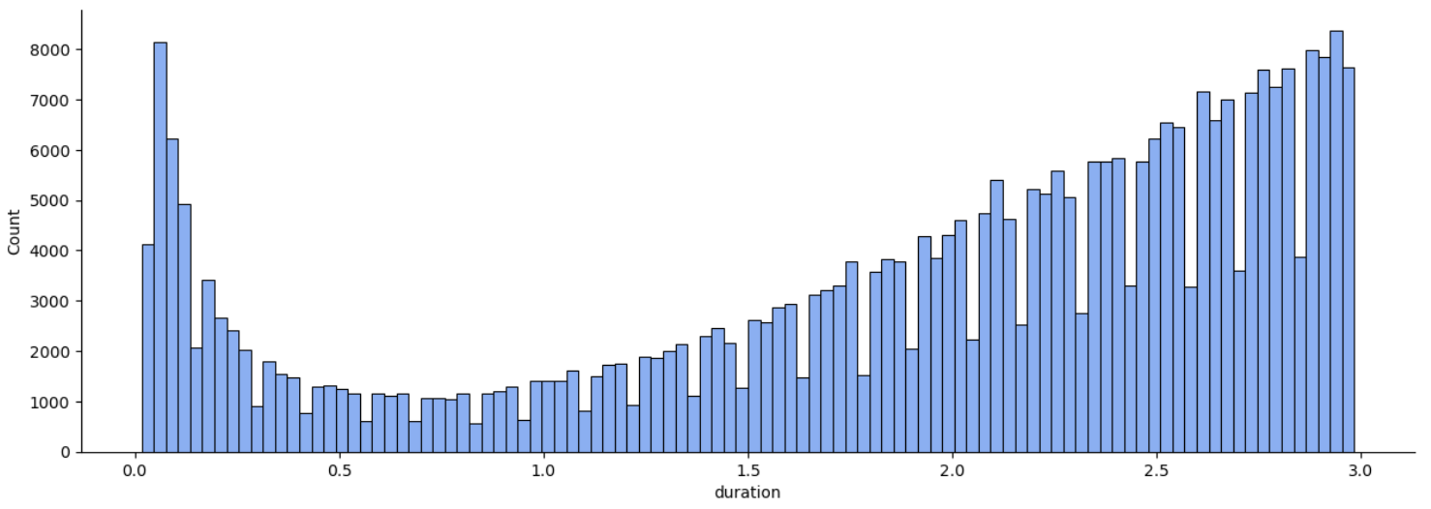
duration
Duration>200m
很显然duration太低或太高都不合理
df4.duration<240 (mins)
df4.duration > 1 (mins)
Duration<3m

Slide 6
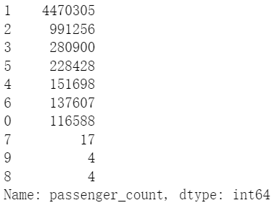
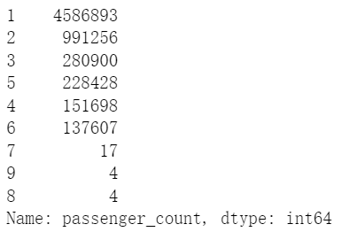
passenger_count
乘客数为0的数据显然不合理，但乘客数为0对应行的其他数据没有异常
中位数填充
fare_amount>2.5
trip_distance>0

Slide 7
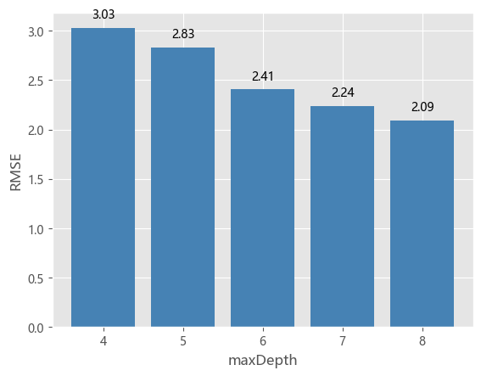
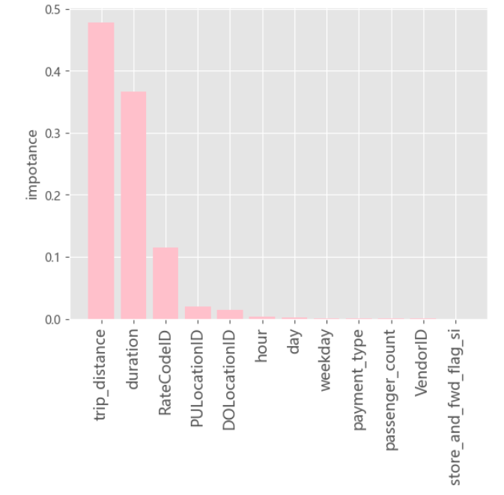
还原纽约出租车计费方式和小费计算方式：fare_amount
随机森林：2.09
梯度提升树：2.43

Slide 8
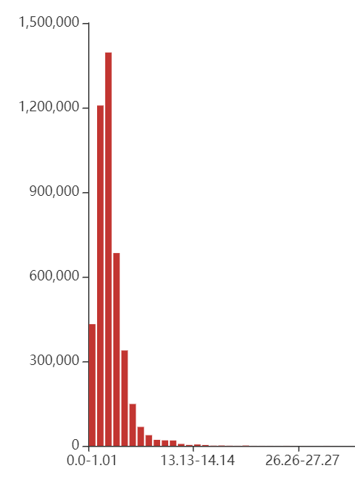
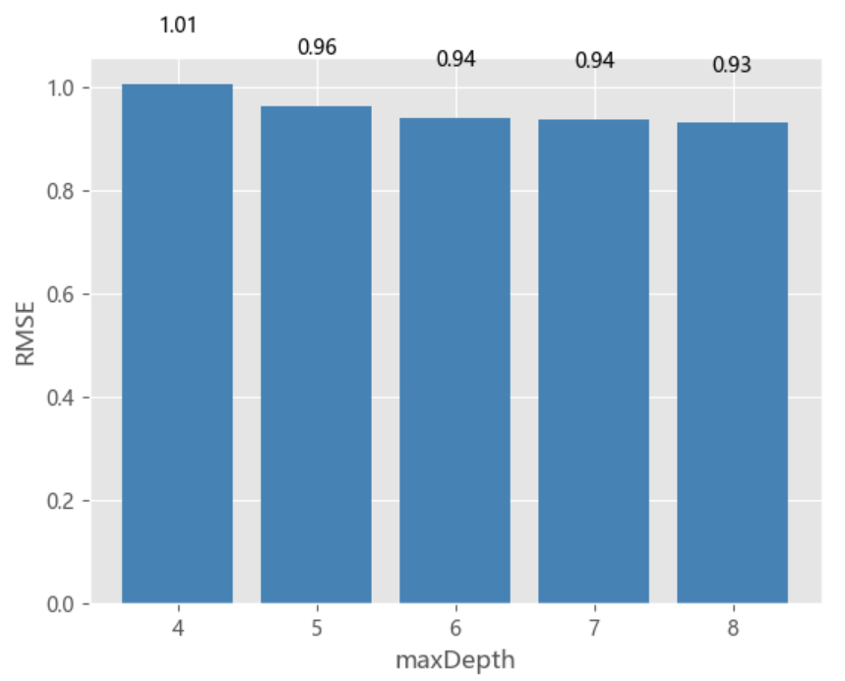
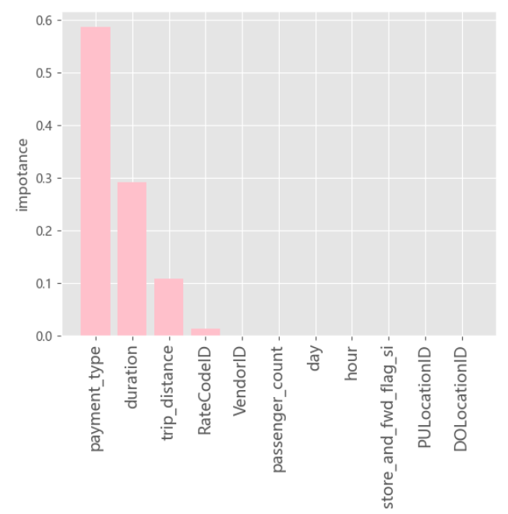
还原纽约出租车计费方式和小费计算方式：tip_amount
随机森林：0.9303
梯度提升树：0.9334

Slide 9
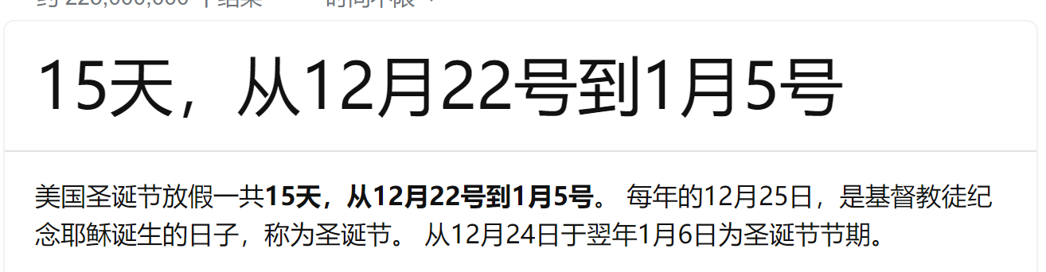
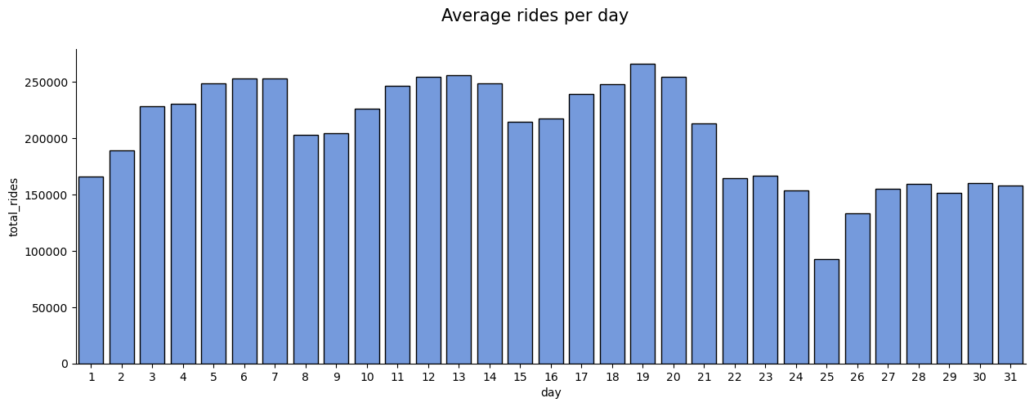
空白演示
在此输入您的封面副标题

Slide 10

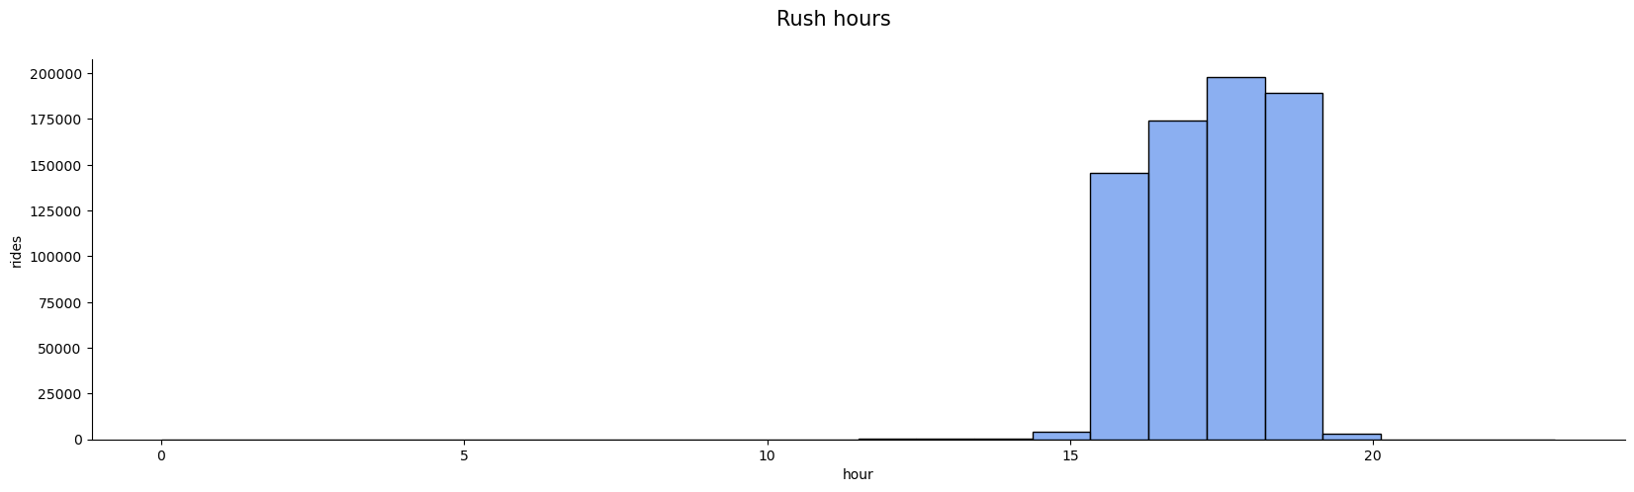
空白演示
在此输入您的封面副标题

Slide 11
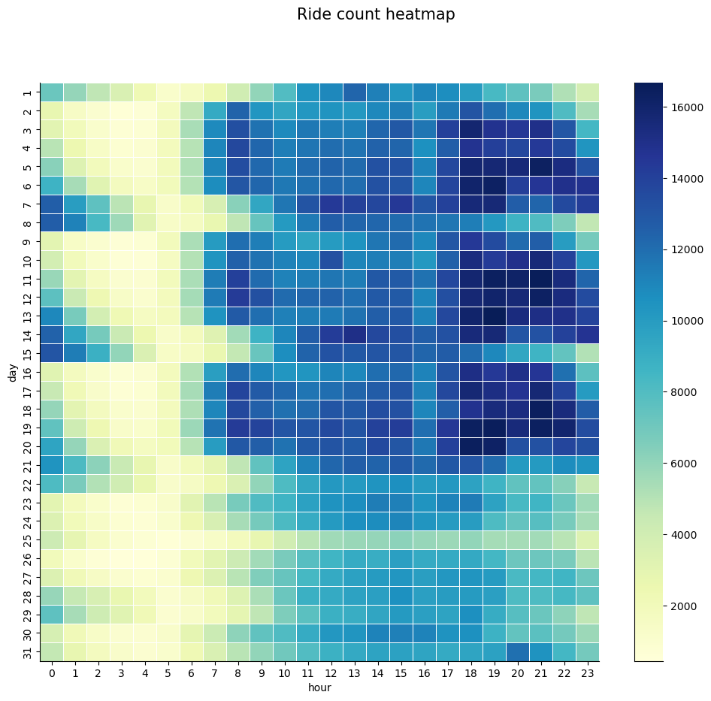
晚上最多
早高峰多
凌晨较少

Slide 12
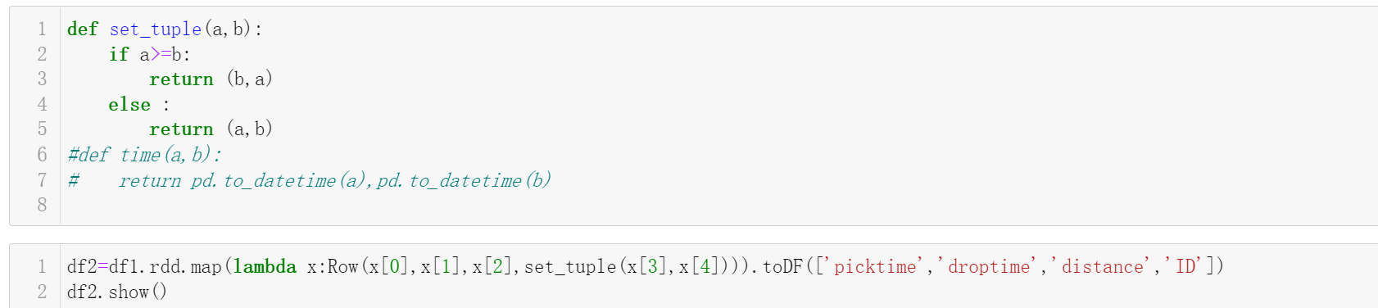
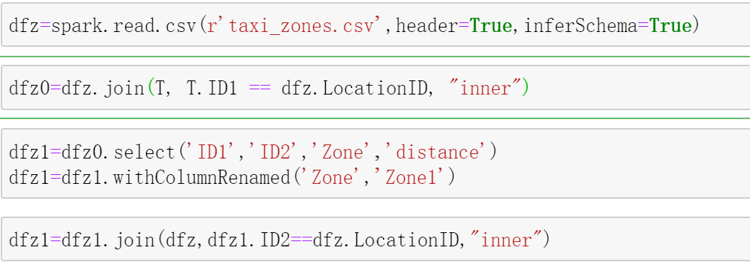
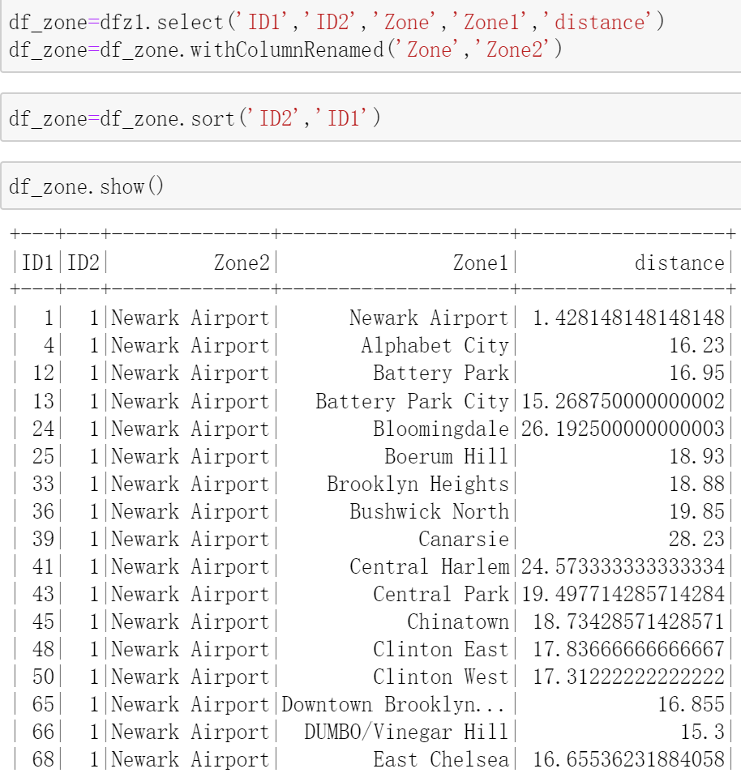
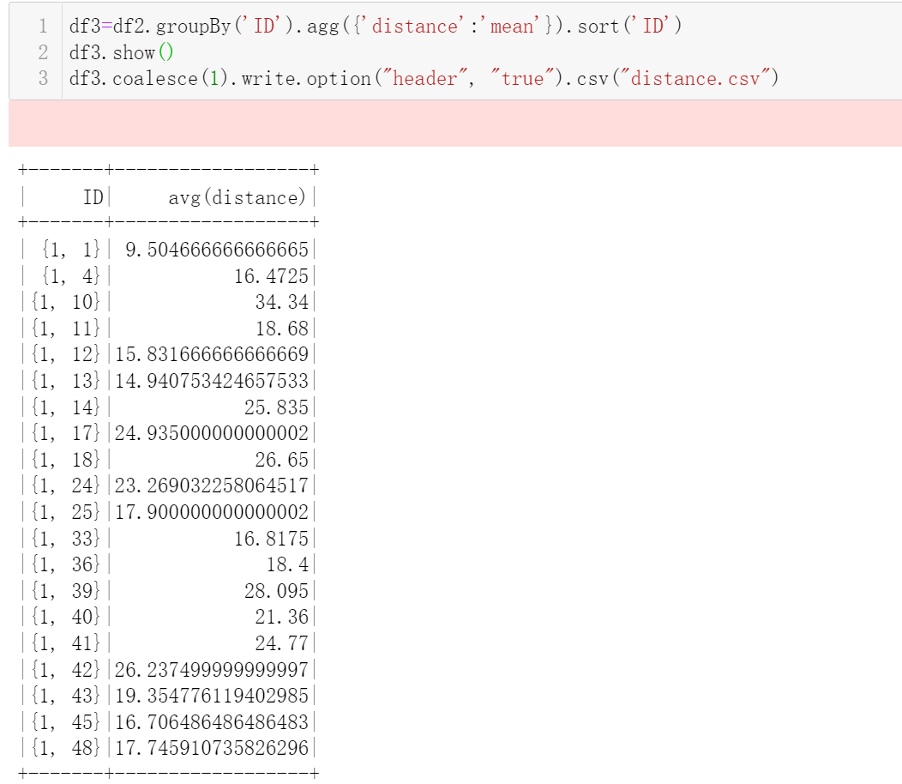

Slide 13
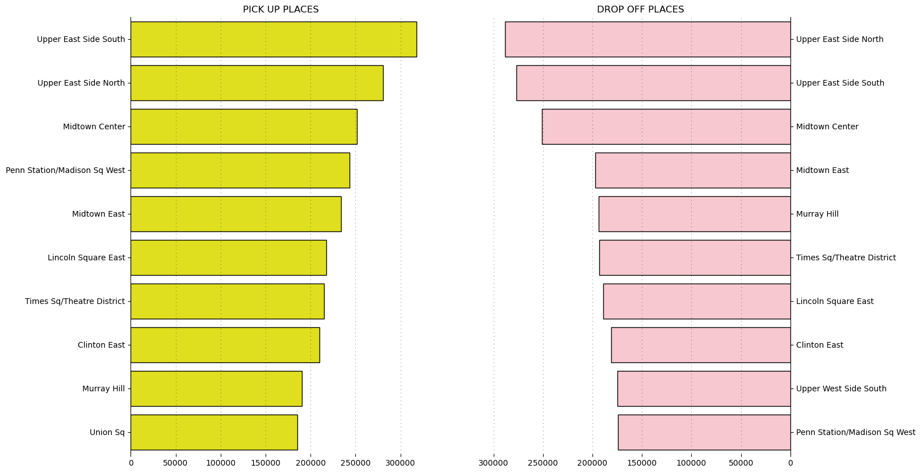
空白演示
Question1
在此输入您的封面副标题

Slide 14
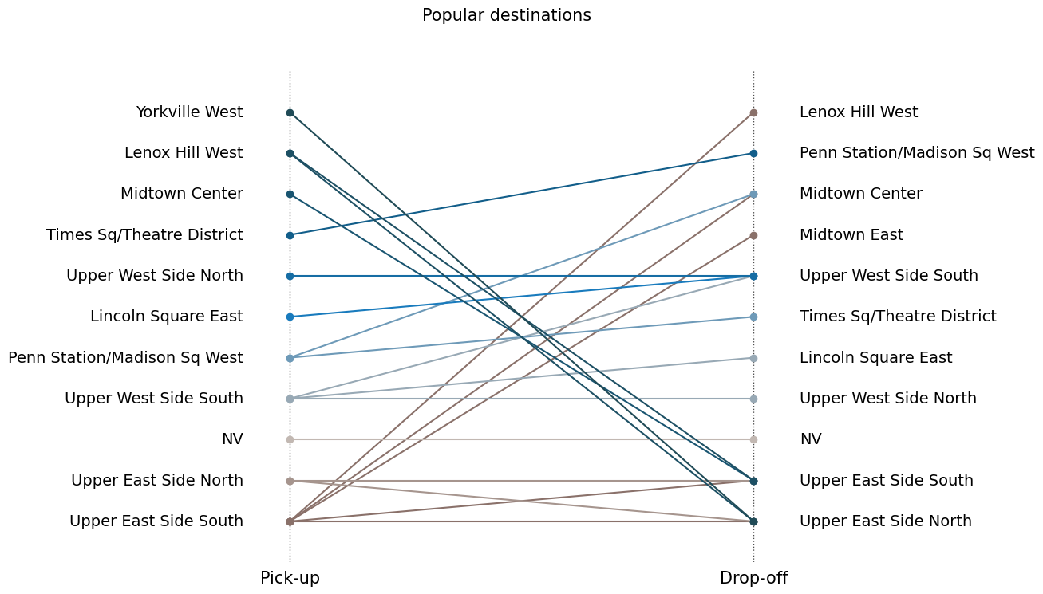
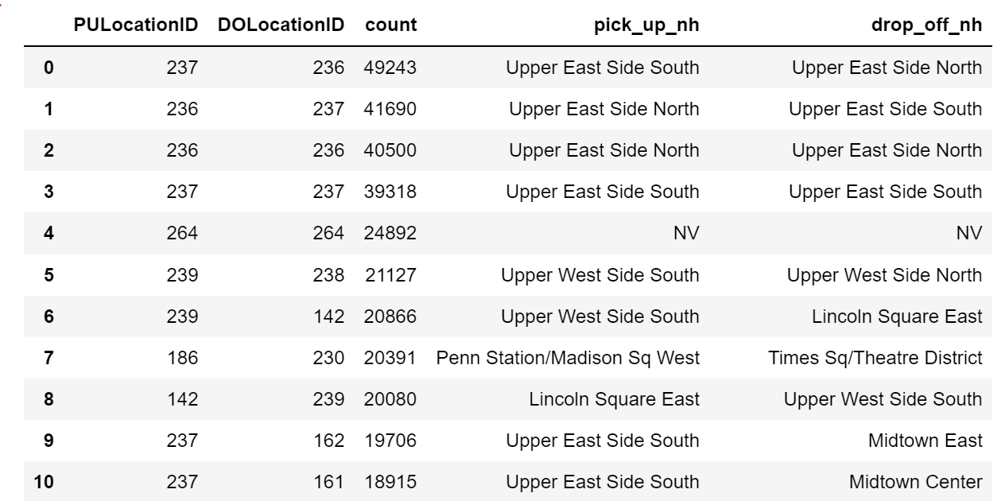

Slide 15
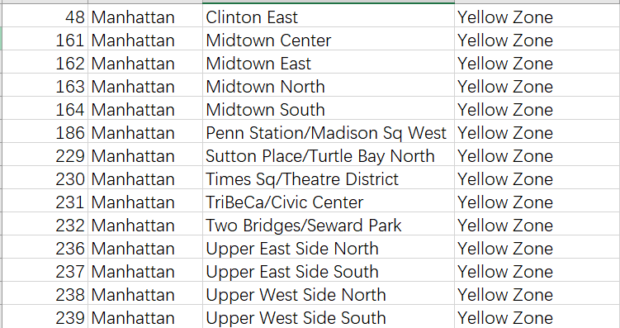

Slide 16
第二题&第四题

Slide 17
主要思路
计算总价
按时间groupby计算均值
分析

Slide 18
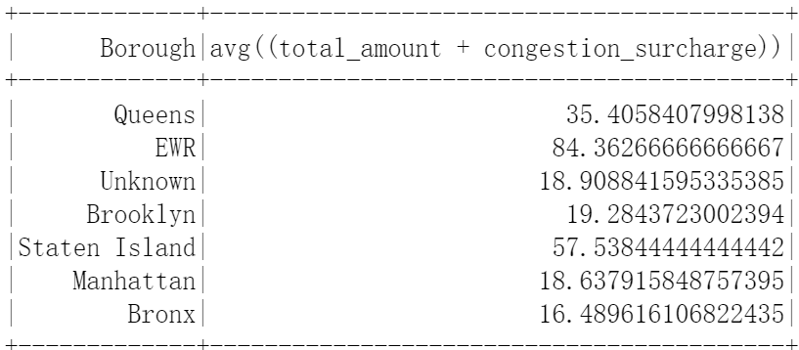
总价计算
1.按总价加上拥堵费计算：
由于纽约出租车司机最后拿到的收入为总价加上拥堵外加费用，前者一般当面结清，后者可能会在后期邮寄账单结算，所以司机收入应为两者之和。

Slide 19
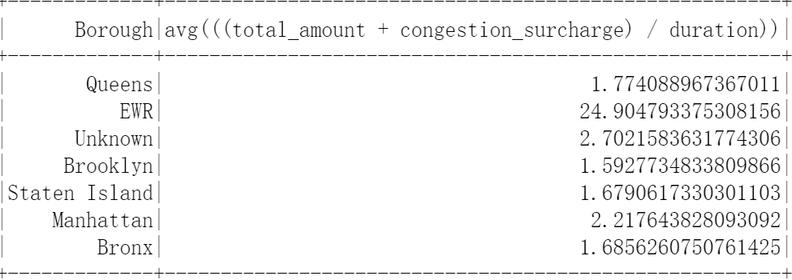
2.总价除以时间：
直接算总价是相当不合理的，因为将跑一个小时挣100刀看做比10分钟挣50刀挣得多是不公平的，我们用单位时间的收入来代替总价。

Slide 20
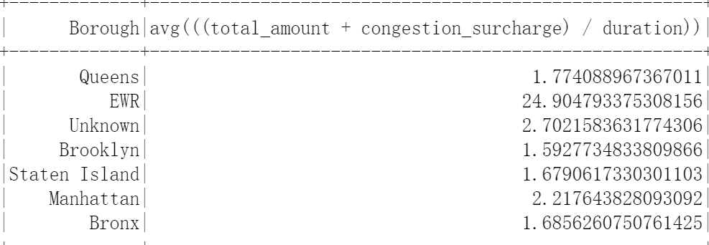
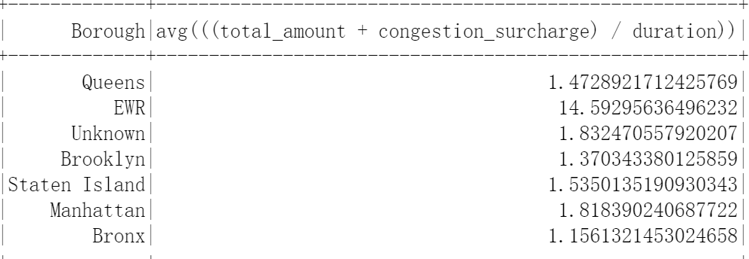
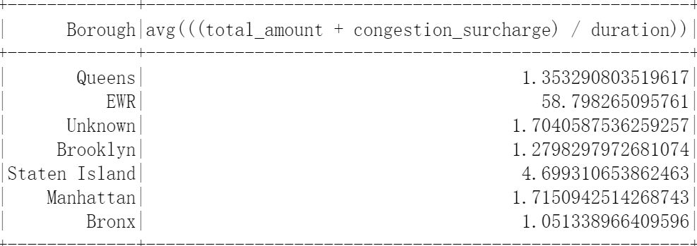
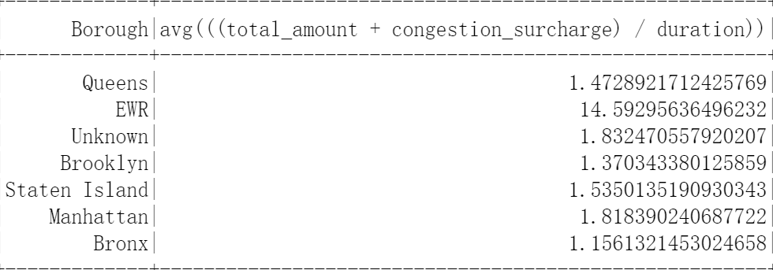
将一天分为四个时间段
凌晨
上午
下午
深夜

Slide 21
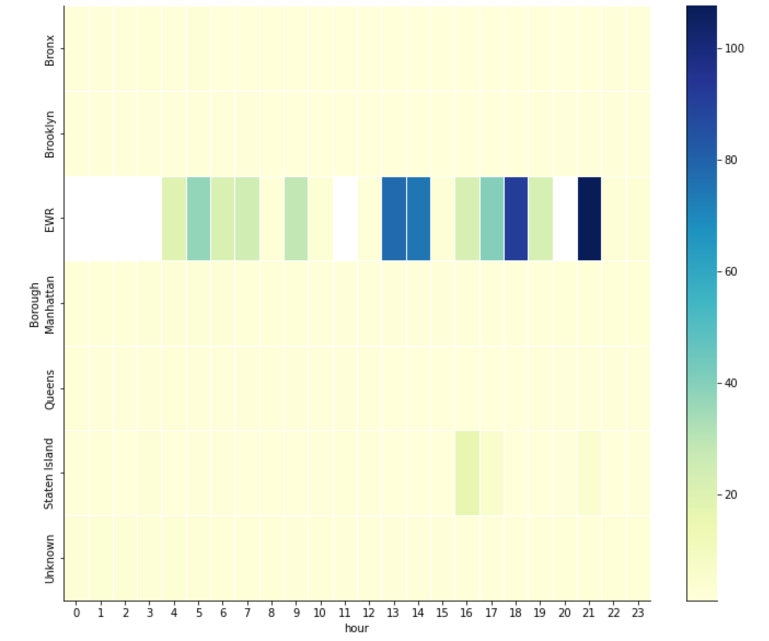
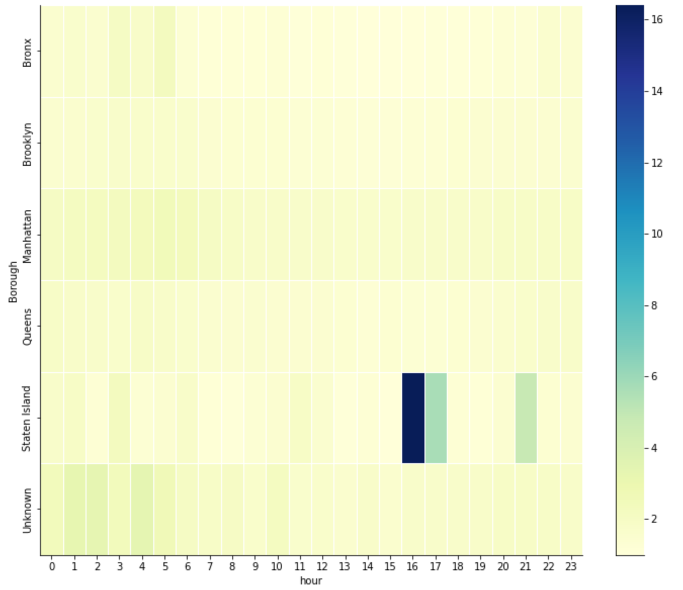
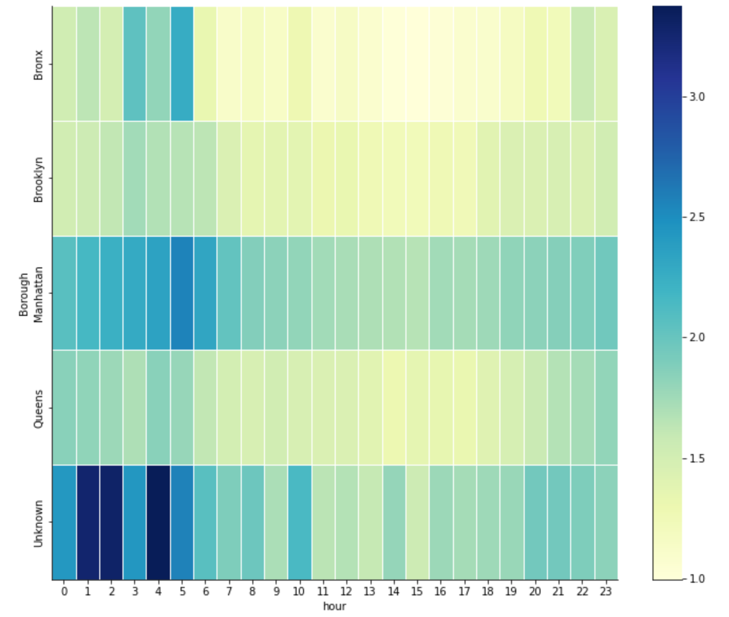
不够直观，直接上全天的

Slide 22
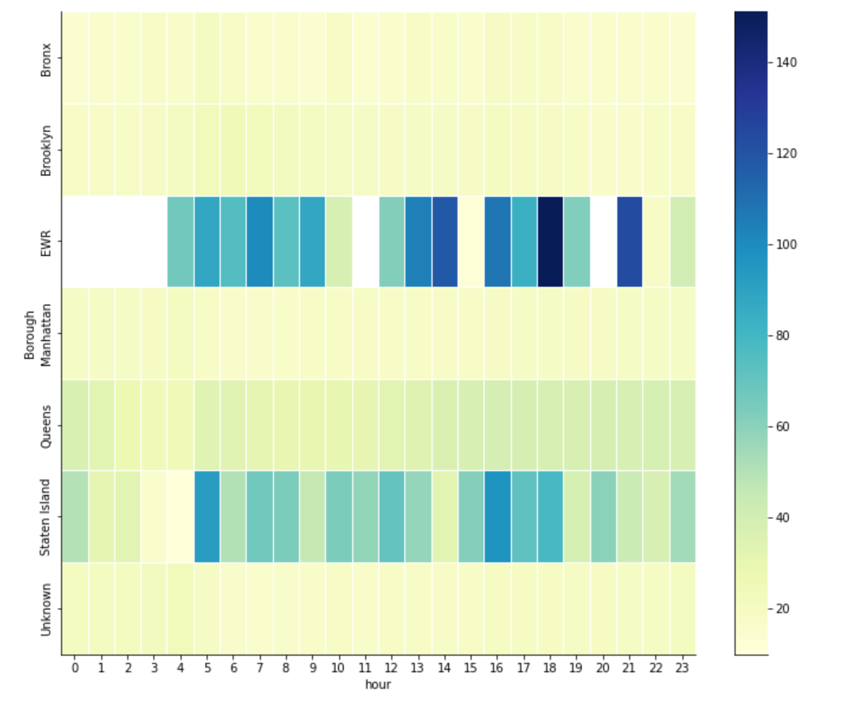
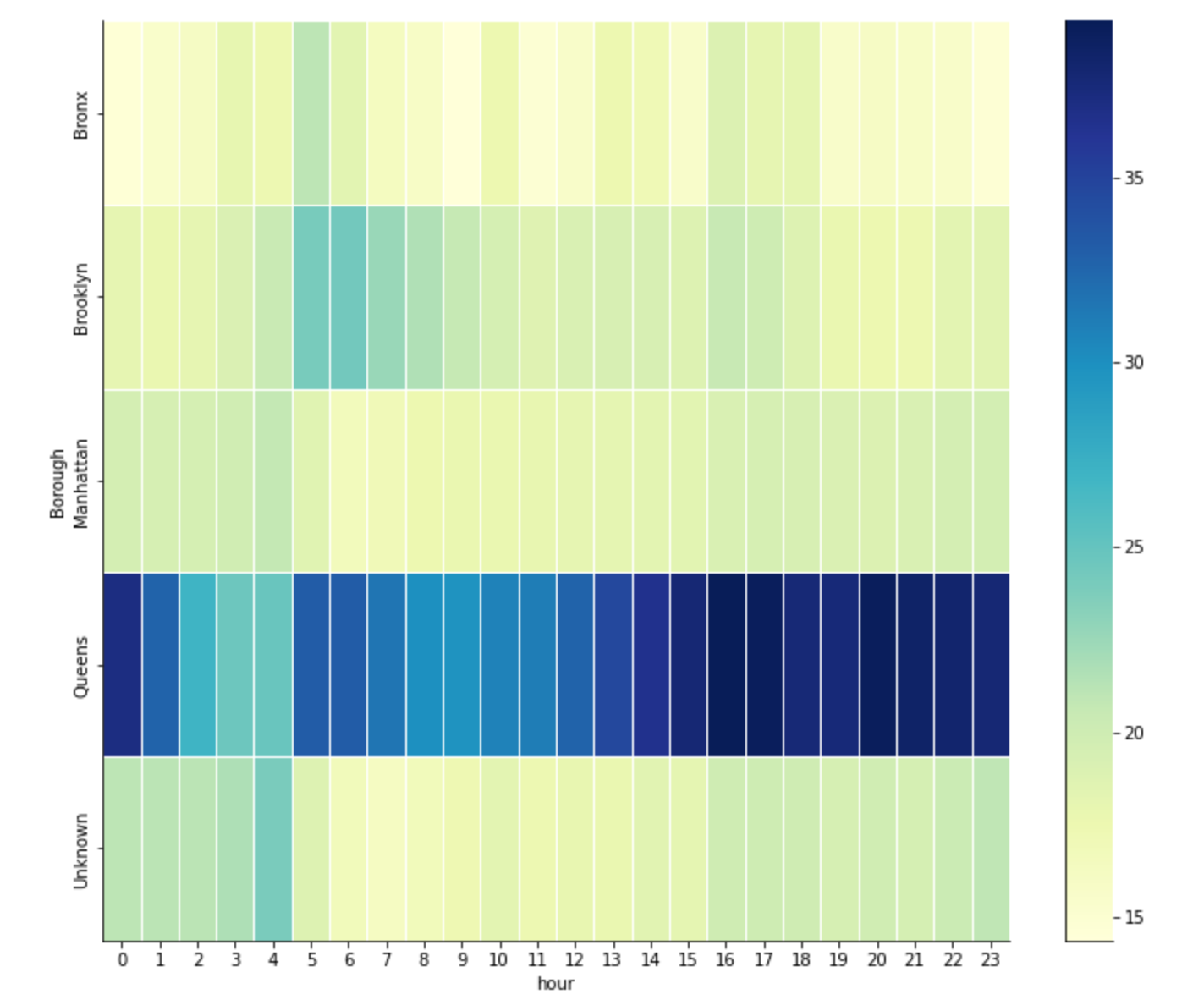
没有除以时间 VS 除以时间

Slide 23
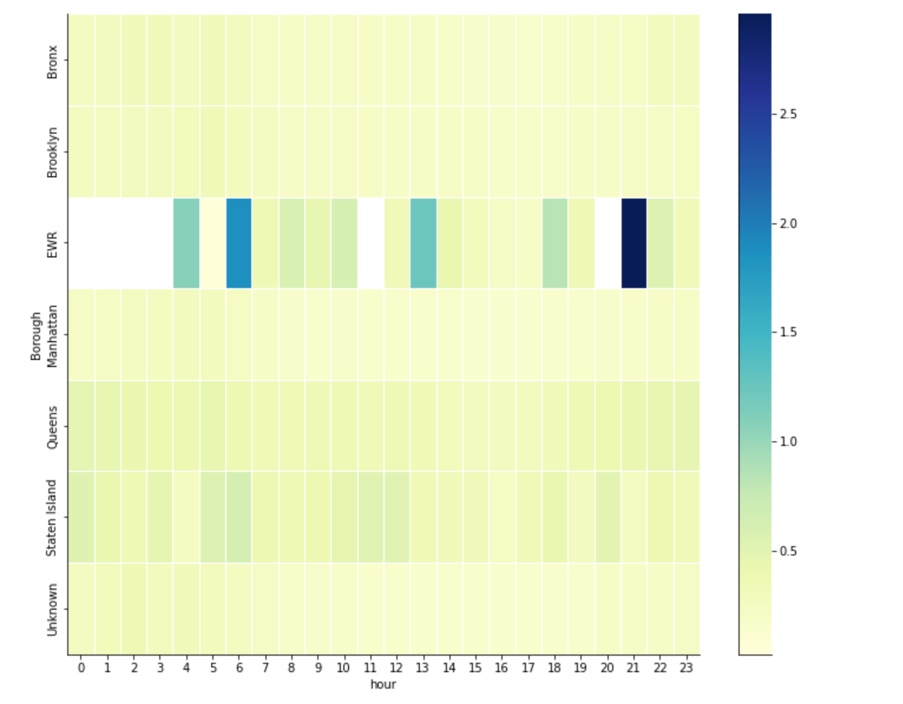
WHY——跟速度有关
均价
平均速度

Slide 24
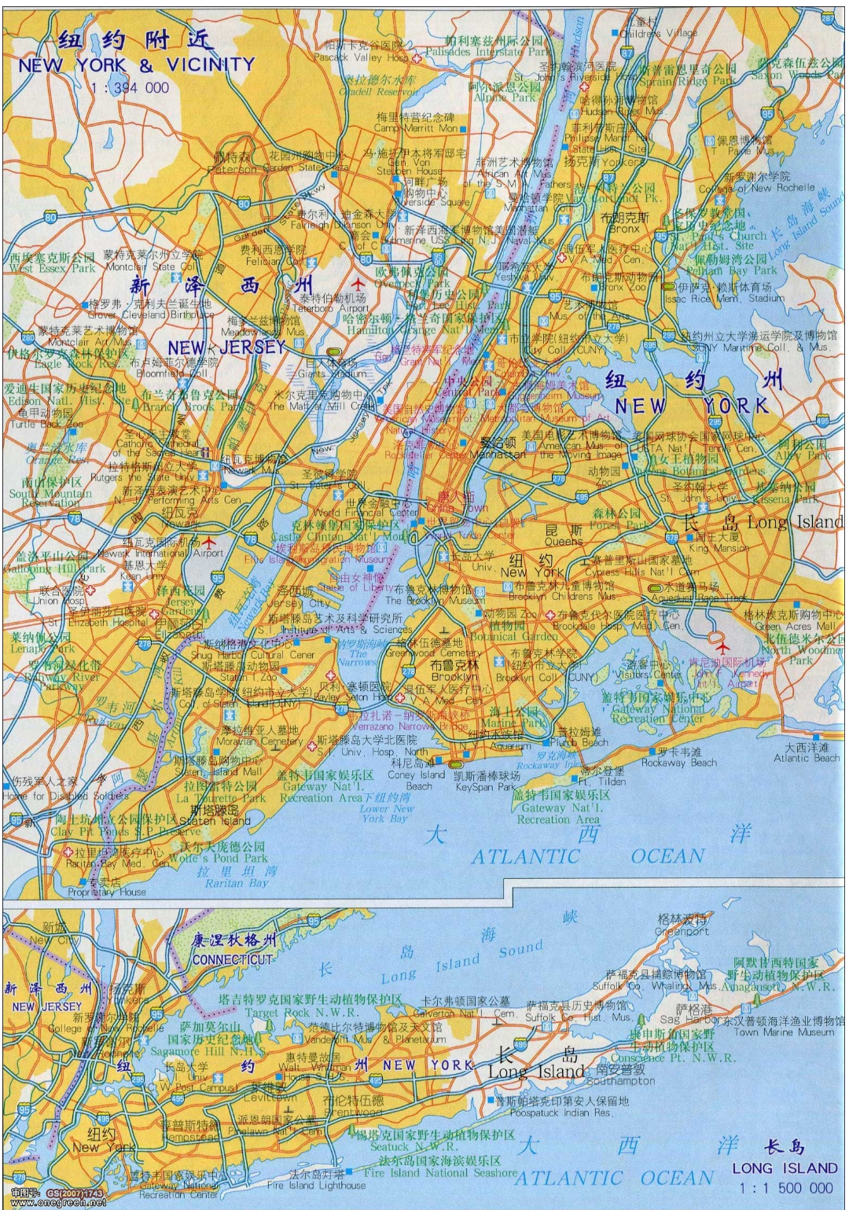

Slide 25

从第二问给出的建议
终于有人跟我说你可以开快车了
凌晨的秋名山车神
机场、机场、机场！！！
如果不想开快车，那就随便找个地方，反正都差不多

Slide 26
第四问：第二问相当的不合理！！！
第二问非常的理想化，现实中司机从机场接到去皇后区的单，就会改变工作地点。
各地区打车人数不同，有可能会有等待时间。
老子住在曼哈顿，你他娘要老子开几十公里去机场接客？

Slide 27
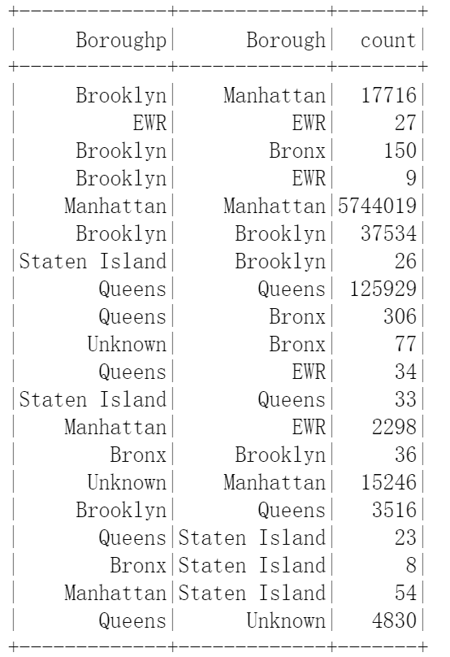
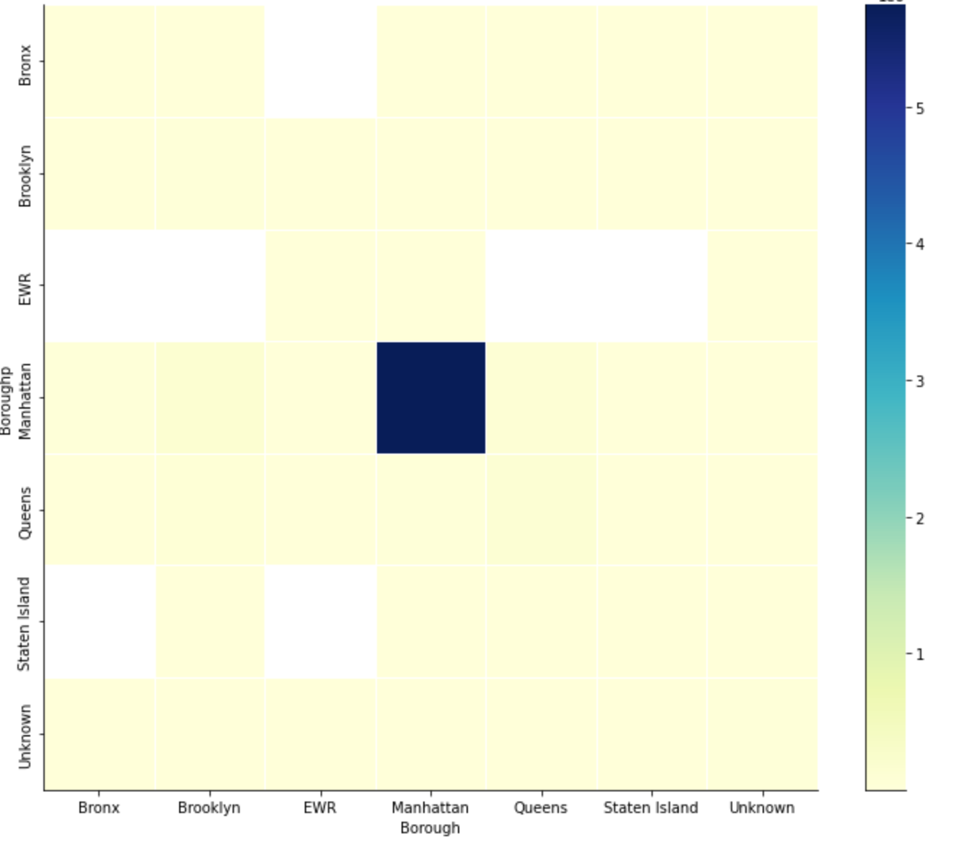
各地点打车人数及关联度探究

Slide 28
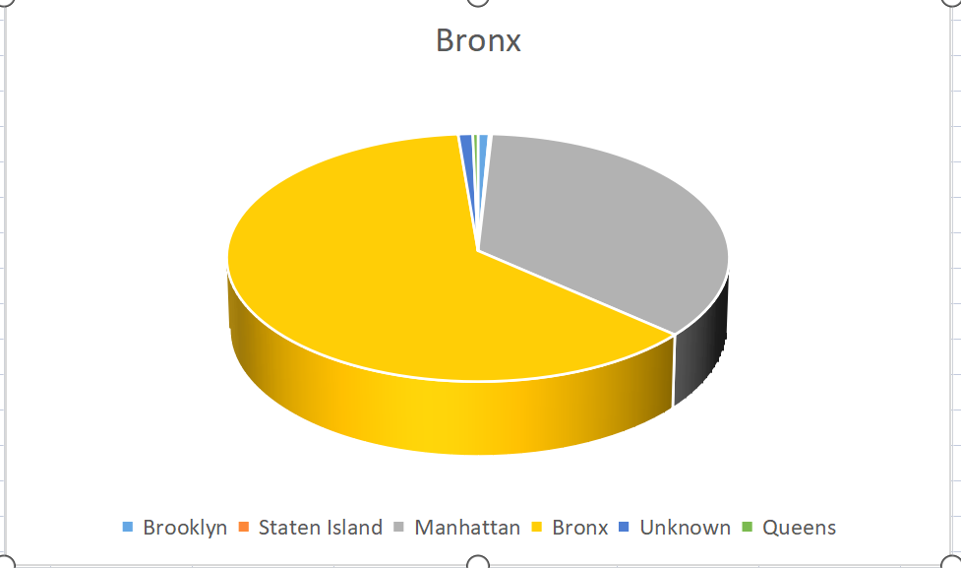
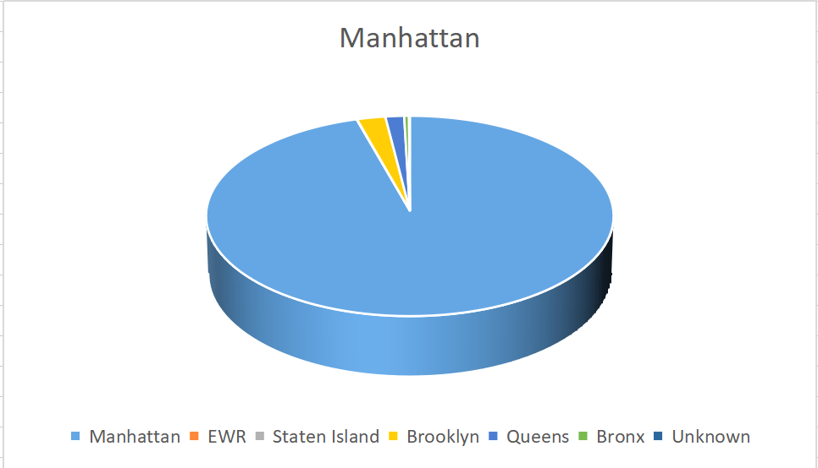
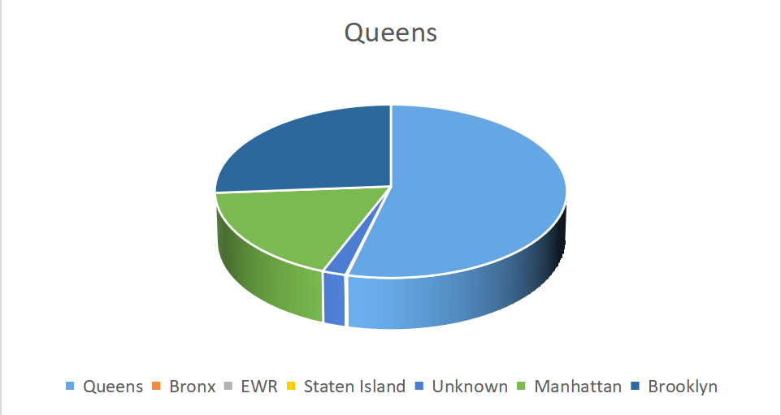
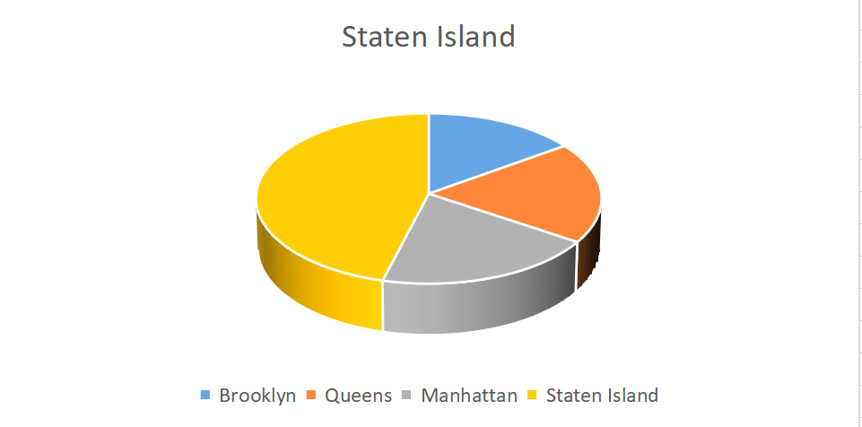
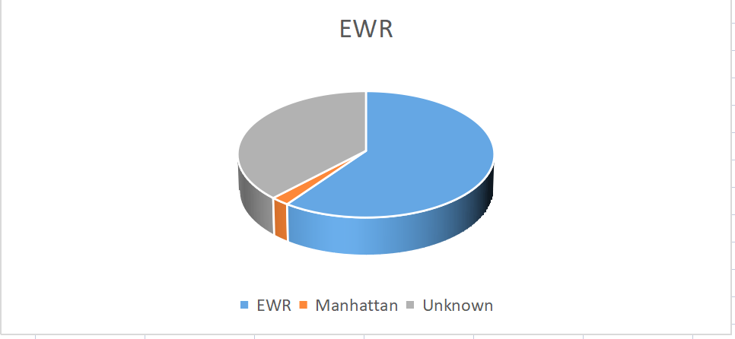
关联度

Slide 29
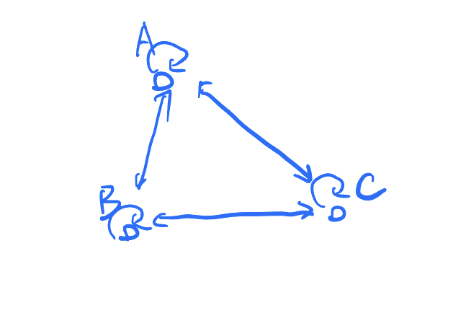
综合收益期望的提出——以三个地点ABC为例

Slide 30
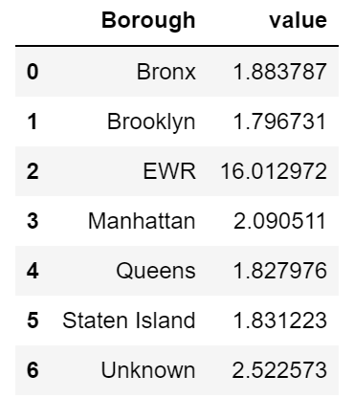
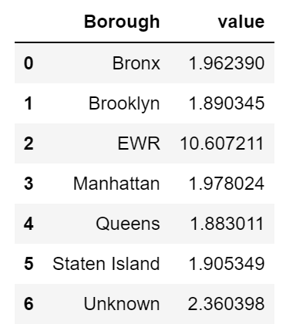
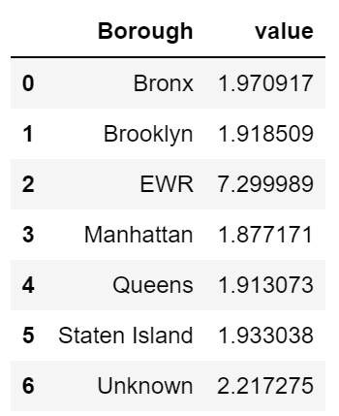
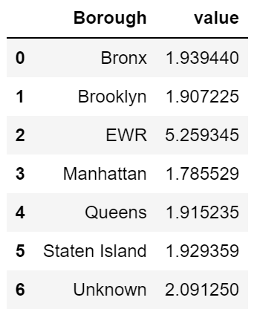
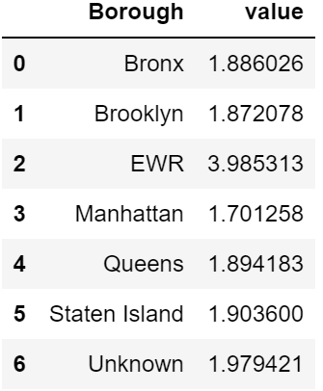
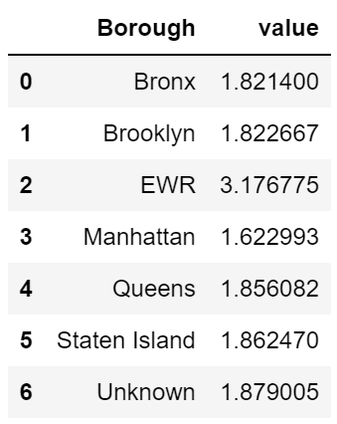
n=1,2,3,4,5,6时的输出结果

Slide 31


综合期望收益给出的出车建议

Slide 32
THANKS

